Slide 1
GRAD-CAM GUIDED CHANNEL-SPATIAL ATTENTION MODULE FOR FINE-GRAINED VISUAL CLASSIFICATION
(MLSP 2021)
2025.07.22
Jae-Won Lee
Division of AI & Computer Engineering
Notes:
세미나용 발표자료
Division of AI & Computer Engineering – 학부
Department of Computer Science – 대학원

Slide 2
Contents
  Intorduction
  Methology
  Experiments
  Conclusion

Slide 3
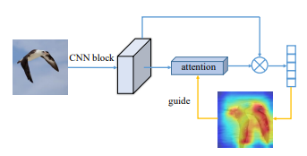
Abstract
FGVC(Fine-Grained Visual Classification)에서 기존 Attention Mechanism의 문제점
  GVC와 같은 차이가 작은 클래스간의 중요 특징을 찾아 분류 하기 위해 CNN에 Attention Module을 추가
  하지만 Attention Module이 정답 정보없이 네트워크 학습 능력에만 의존하여 엉뚱한 부분을 정답으로 착각
  부분 주석을 사용하고자 하니 시간과 인력 소모와 확장성의 한계가 존재
  이러한 부분을 Grad-CAM을 loss로 사용하여 Attention을 실제로 분류에 기여하며 해결

Slide 4
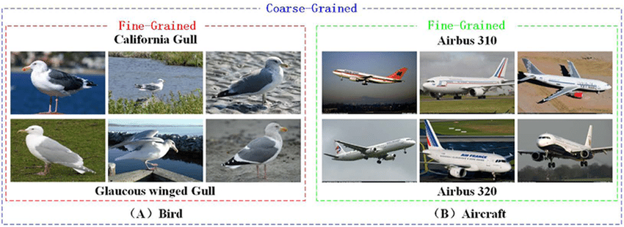
Introduction
FGVC 분류의 어려운 점
  같은 카테고리에 있는 각 클래스들의 차이가 미묘하여 특징 추출이 힘듦
  그러므로 미묘한 차이를 구분하는 특징을 추출해야 한다.
  기본적으로 배경이나 불필요한 부분들은 무시가 필수
출처 : Images from Caltech‑UCSD Birds‑200‑2011 dataset (restricted to non‑commercial research) – CUB‑200‑2011, Caltech Vision Lab.
Images from FGVC‑Aircraft dataset (non‑commercial research use) – FGVC‑Aircraft, VGG/airplane spotters.

Slide 5
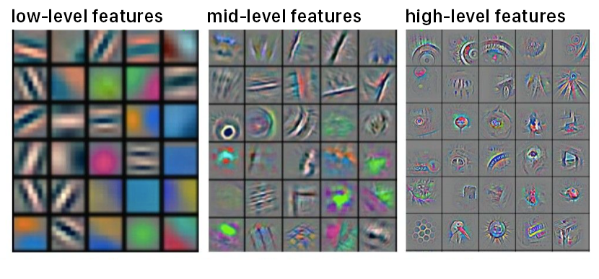
Introduction
기존에 진행되었던 방식
  Infomative regions 탐색
    part-level bounding 박스를 사용하거나 segmentation masks를 사용
    즉, 사전 위치 정보(part annotation)를 이용해서 중요한 부분 추출
  High-order feature 추출
    클래스 간 차이가 미세하므로 강력한 딥러닝 백본을 사용하여 복잡한 패턴을 학습
    즉, 부분 간 관계나 형태의 조합, 구체적인 패턴을 찾을려고 시도하여야 하고, 계산 자원이 많이 필요
자료 출처: Chris Olah 외, "Feature Visualization", Distill (2017), https://distill.pub/2017/feature-visualization/

Slide 6
Introduction
Grad-CAM을 사용하는 방식
  Grad-CAM은 네트워크가 어디를 보고 있는 시각적으로 보여주는 도구
    gradient를 기반으로 채널별 가중치를 매긴 후, heat map을 생성
    이를 통해 어떤 부분이 중요한지를 간접적으로 추론 가능
    보통 CNN에서는 마지막 Convoulutional layer을 확인
  Weekly supervision 방식으로 discriminative part를 추출
    각 channel을 semantic part로 간주
    예를 들어 사람이 새를 특정할 때 머리나 날개에 주의
    각 channel이 머리나 날개와 같은 특징을 감지
    그 channel 중 분류 결정에 큰 영향을 기여했는지 계산하여 가중치로 반영

Slide 7
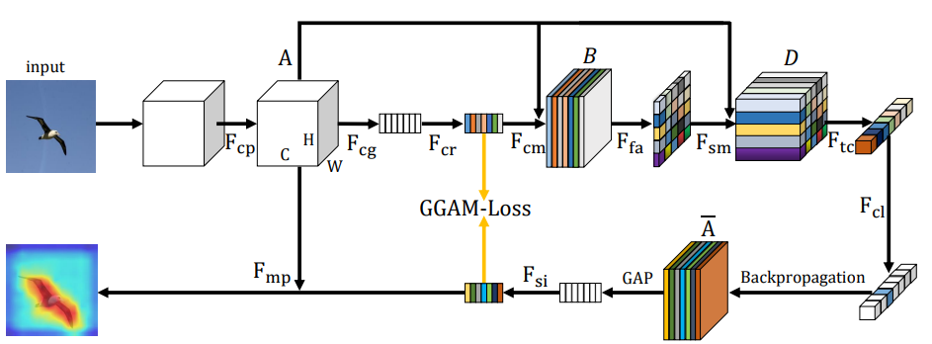
Methodolgy
전체 Architecture
  Channel Attention이 만든 채널 가중치와 Grad-CAM 채널의 가중치를 줄이는 것이 최종 목표
  Channel-Spatial Attention Mechanism을 사용

Slide 8

Methodolgy
부분 Architecture
  Fcp : CNN
    $A = \left[a1, a2, …, aC \right]∈ R^{C×W×H }$
  Fcg : Global average pooling
    벡터 z를 생성

Slide 9

Methodolgy
부분 Architecture
  Fcr : 2-layer FC + Softmax
    Fcr을 통하여 Channel attention weight S를 생성
    $S = \left[s1, s2, …, sC \right]∈ R^{C}$
  Fcm : Feautre map A를 재조정
    원본 A에 가중치 S를 곱하여 feature map B를 생성
    - $B = \left[b1, b1, …, bc\right]∈ R^{C×W×H}$
    $bc = Fcm\left(ac, sc\right)= ac · Fcr \left(Fcg\left(A\right)\right)c$

Slide 10
Methodolgy
부분 Architecture
  Ffa : Spatial attention
    feature map B로 2D spatial map 생성
    softmax 정규화
    spatial attention map T 생성

Slide 11

Methodolgy
부분 Architecture
  Fsm : Feature map A를 재조정
    원본 A에 T를 곱하여 channel-spatial feature map D를 생성
    $dc​=Fsm​(ac​,T)=ac​⊙T$
    $⊙$ : Hodamard product (element-wise 곱셈)
  Ffc : Flatten + FC
  Fcl : Softmax

Slide 12


Methodolgy
핵심 Architecture
  Fsi : Sigmoid
    Grad-CAM로 나온 채널의 중요도
    -
    값의 범위가 불안정하므로 sigmoid를 적용하여 [0,1]로 정규화

Slide 13

Methodolgy
핵심 Architecture
  GGAM-Loss
    실제 분류에 기여한 채널의 중요도 분포인
    S는 모델이 채널 가중치
    이 둘을 비교하여 S가 실제 중요한 채널을 따르도록 유도하는 것이 목표
가중치 S

Slide 14



Methodolgy
Loss 설정
  Attention에 적용 되는 Loss
  S의 Attention을 조절 하는 방법
  대칭 KL(Kullback-Leibler) Divergence를 사용
    KL Divergence는 두 분포간의 유사성을 측정
    양방향을 모두 고려하는 대칭 KL을 사용해 두 분포 간 상호 정렬을 유도
    $KL\left(P∥Q\right)=\sum_{i=1}^{n}{pi}\log\left(\frac{​pi}{qi​​}\right)$

Slide 15
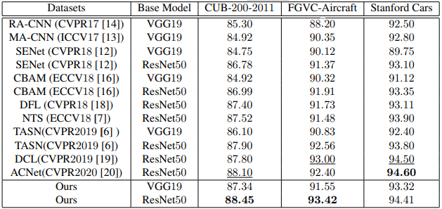
Experiments
기존의 방식과의 비교
  일반적인 방식에 분류 모델 VGG19 또는 ResNet50 사용
  FGVC datasets : CUB-200-2011, Stanford Cars, FGVC-Aircraft

Slide 16
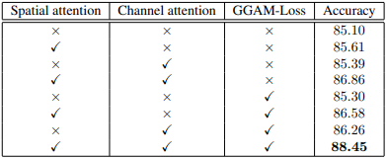
Experiments
구성 요소 제거 실험
  Channel attention, Spatial attention, GGAM Loss를 각각 조합하여 확인
    기본적인 Channel-Spatial attention 보다 모두 사용하였을 때 높은 정확성을 보임

Slide 17
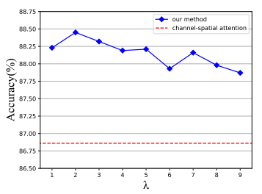
Experiments
가중치 계수에 따른 성능 실험
  가중치 계수 λ에 따른 변화 값

Slide 18
Conclusion
Conclusion
  장점
    Attention을 지도하는 방식이므로 다양한 CNN 구조에 쉽게 적용 가능
    FGVC 벤치마크 데이터셋에서 집중도 있는 Channel attention map 제공
    결론적으로 정확성을 향상
  Limitation
    Channel-Spatial attention에 있어서 Channel attention만 지도
    물론 Spatial attention은 집중 대상이 픽셀

